Slide 1

ПРАВА ДЕТЕЙ
Право на имя
Право на жизнь
Право на образование
Право на отдых и досуг

Slide 2
Я право имею на имя своё,
В Конвенции право записано то.
Его при рождении я получаю,
Родители право осуществляют.
Я имя своё получаю в наследство
От папы и мамы, с самого детства.
Впервые я свой документ получаю –
Свидетельством о рождении его называют.
Я имя своё напишу на тетради,
Затем подпишу свой школьный дневник,
Мне выпишут карту здоровья и полис.
И к имени я своему так привык!
По- разному люди меня называют –
Я Даней, Данилой и Данькой бываю.
Данилой Андреевичем назван родными –
Как хорошо, что есть право на имя!
ПРАВО НА ИМЯ
Илья
Мария
Егор
Анна

Slide 3

ПРАВО НА МЕДИЦИНУ
Человек на свет не может без помощи родиться,
И без доктора он в жизни не сможет обходиться,
Потому то, чтоб ребенок не хворал и не болел,
Нужно, чтобы в поликлинике лучший врач сидел!

Slide 4
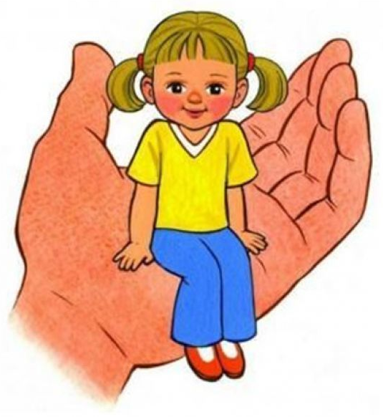
ПРАВО НА ЗАЩИТУ
Если мы детей ругаем,
Мы о главном забываем –
Дети – счастье, дети – свет.
Лучше их на свете нет.
Если дети наши плачут,
Их не защитили, значит,
Не пришли на помощь к ним,
Страшно, одиноко им
Чтобы дети не страдали,
Чтобы пели, хохотали,
Уважайте их, любите,
Защищайте и храните!

Slide 5

ПРАВО НА ОБРАЗОВАНИЕ
Почему боятся школы?
Там не делают уколы,
Там не бьют, не обижают,
Там детей не унижают.
Может, мало там играют?
Может, сказки не читают?
Может, мало там друзей?
Может, там нельзя мечтать,
Бегать, прыгать, танцевать,
Чтобы в школу все бежали,
Чтобы в школе не скучали,
Надо школе измениться,
С нашим детством подружиться.
Все тогда полюбят знанья, упражненья и заданья.
Станут дети получать на уроках только «пять»!

Slide 6

ПРАВО НА ОТДЫХ И ДОСУГ
Лучик - солнечный дружок,
Был со мною весь денек.
Мы с ним в салочки играли,
Мы шалили, хохотали.
Он мне спинку щекотал,
Я букварь ему читал,
Вместе делали зарядку,
Во дворе играли в прятки.
С ним вдвоем кино смотрели,
Вместе кушали тефтели,
А потом часок дремали.
Вечером в футбол играли.
- Эй, пора за гору, спать! - Стало солнце лучик звать.
- До свидания, дружок, И спасибо за денек!

Slide 7


ПРАВО НА СВОБОДУ ВЫРАЖАТЬ СВОИ МЫСЛИ
Взрослые, послушайте, поскорей послушайте
Вы детей своих!
Океаны в них
Мудрости и знания,
Жизни понимания!
Матери, отцы,
Дети - мудрецы!
Мысли у них ясные
И сердца прекрасные,
В душах - звездный свет,
В мире ярче нет.
Взрослые, пожалуйста,
На детей не жалуйтесь,
Им любовь нужна,
В них живет она.

Slide 8
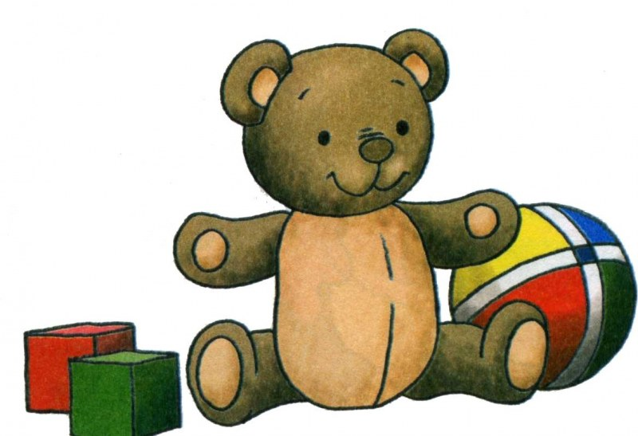
ПРАВО НА СОБСТВЕННОСТЬ
Малыш живет в волшебном мире,
Мир этот не в его квартире,
Он в сказочном дворце, в звезде,
В снежинке, в лучике, в дожде.
Игрушки все живые в нем,
У них есть свой уютный дом,
Свои балы, свои приемы,
Волшебники свои и гномы.
Как все девчонки и мальчишки
Они свои читают книжки,
Играют, весело танцуют
И даже красками рисуют.
Волшебный мир открыт всегда,
В него ведет любви звезда
Для тех, кто вместе с малышом
В нем выстроить мечтает дом.

Slide 9

ПРАВО НА ДОМ И СЕМЬЮ
Семья - защита от обид,
Для малышей она как щит,
Как прочная она броня,
От холода и от огня.
Но из чего же сделан щит?
Любовью светлой он облит.
А что касается брони –
В ней глаз родительских огни.
Случилась с малышом беда,
Семья поймет его всегда;
Порой за шалость побранит,
Но все равно потом простит.
Семья - любви волшебный край,
Она как драгоценный рай,
В котором вера и мечта
Не иссякает никогда.

Slide 10
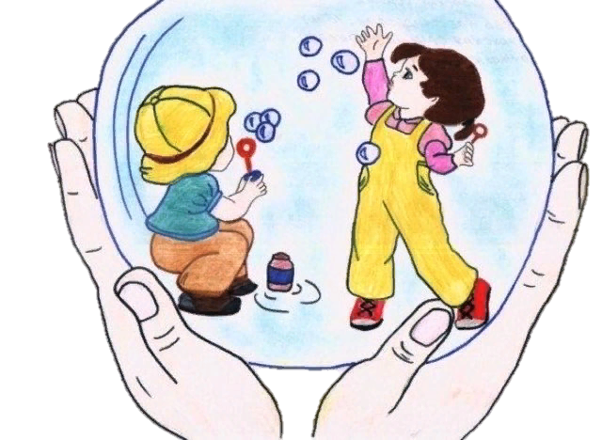
ПРАВО НА ЖИЗНЬ
Ребенок - это дар любви.
Храни его и с ним живи
В единстве и созвучье тонком.
Ты отвечаешь за ребенка.
За дар родившийся души,
В твоих руках начавший жить,
За свет ее и за полет,
За счастье, что она найдет.
За веру, за ее мечту,
За внутреннюю красоту,
За взмах волшебного крыла,
За звездные ее дела.

Slide 11


ПРАВО НА ИНДИВИДУАЛЬНОСТЬ
Очень трудно быть другим,
Непохожим, не таким,
Нос не вешай, иди вперед.
Тебе помогут, успех придет!

